Slide 1
Makroiktisat
Acemoglu vd. (2.Basım)
Bölüm 11
Parasal Sistem
Notes:
If this PowerPoint presentation contains mathematical equations, you may need to check that your computer has the following installed:
1) MathType Plugin
2) Math Player (free versions available)
3) NVDA Reader (free versions available)

Slide 2
Temel Hususlar
Paranın üçlü rolü: değişim aracı, değer biriktirme aracı ve ölçüm birimi.
Paranın miktar teorisi para arzı, paranın dolaşım hızı, fiyat düzeyi ve reel GSYİH arasındaki ilişki üzerine inşa edilmiştir.

Slide 3
Temel Hususlar
Paranın miktar teorisine göre enflasyon haddi para arzının büyümesi ile reel GSYİH büyüme oranı arasındaki farka eşittir
Merkez bankalarının iki öncelikli hedefi —düşük enflasyon ve yüksek istihdam.

Slide 4
Temel hususlar
Merkez bankaları özel bankaların rezervlerini tutarlar.
Merkez bankalarının üç rolü: (1) kısa vadeli faiz haddini belirlemek; (2) para arzı ve enflasyon haddini yönetmek, (3) uzun vadeli reel faiz haddini belirlemek.

Slide 5
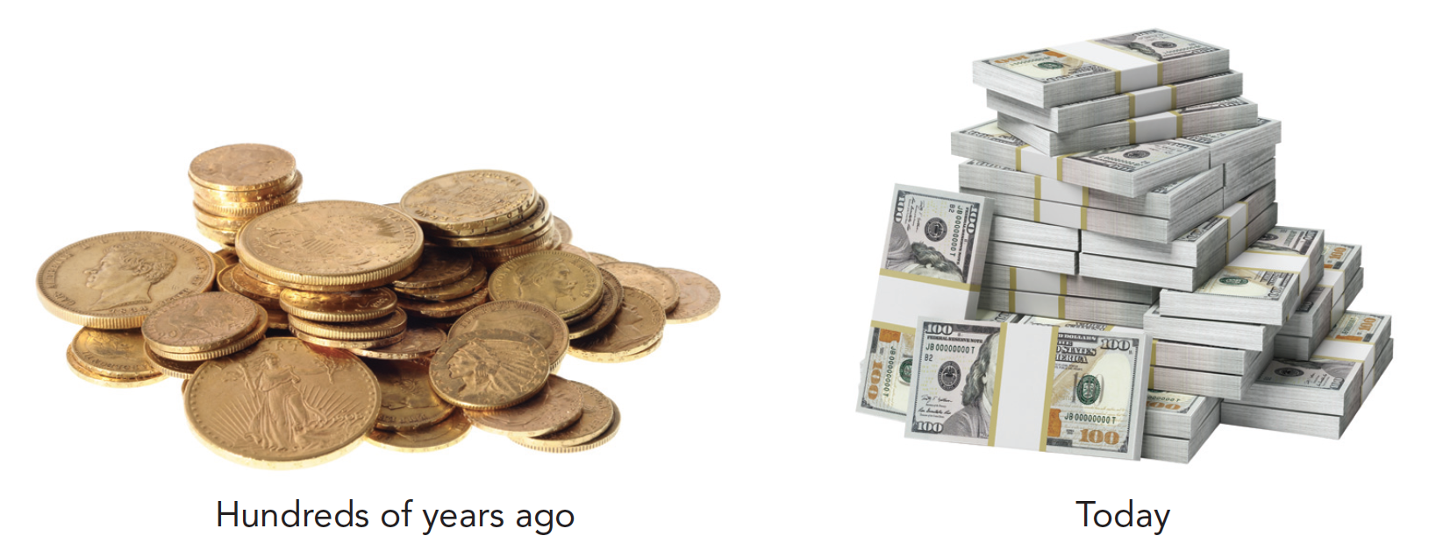
Para
Para, insanların mal ve hizmet satın alırken ve satarken ödeme yapmak ve almak için kullandıkları bir varlıktır

Slide 6
Para
Paranın işlevleri:
Değişim aracı.
Birikim aracı.
Ölçüm birimi (değer ölçümü).

Slide 7
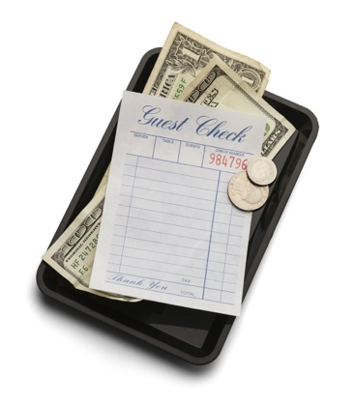
Para
Mal ve hizmetlerin el değitirmesinde kullanılan değişim aracı

Slide 8
Para
İnsanların alım gücünü geleceğe taşımak için yaptığı birikim aracı.

Slide 9
Para
Mal ve hizmetlerin göreli fiyatlarını belirleyen evrensel bir ölçüm birimi

Slide 10
Para
Soru: Aşağıdaki tabloyu hangi işlervlerini yerine getirdiğini gösterek doldurunuz.
Ürün | Değişim aracı | Değer birikim aracı | Değer ölçüm aracı
Deniz kabuğu | Blank | Blank | Blank
Altın para | Blank | Blank | Blank
İnek | Blank | Blank | Blank
Notes:
Instructor: All these items still serve as currency today.

Slide 11
Money (8 of 11)
Answer:
Function
Item | Medium of Exchange | Store of Value | Unit of Account
Sea shell | YES | NO | YES
Gold coin | YES | YES | YES
Cow | YES | YES | NO
U.S. dollar | YES | YES | YES
Bitcoin | YES | YES | YES
Notes:
Instructor: A sea shell can be traded for goods and services (medium of exchange) and can be used to quote prices (unit of account). However, the real possibility of new sea shells being washed up will reduce its value and thus prevent it from being a store of value. A gold coin has served all three functions from Roman times up until the rise of fiat money in the late 19th century. A cow can be traded for goods and services (medium of exchange) and can be used as a store of wealth. However, a cow cannot be divided, so it would not serve as a unit of account.

Slide 12
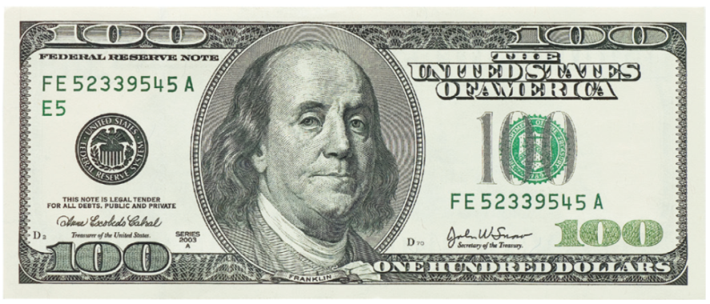
Para
ABD doları ve diğer ulusal para birimleri kağıt paraya örnektir.
Kağıt para (fiat para)
Hükümet tarafından yasal olarak kullanılan ve altın gibi fiziksel bir emtia tarafından desteklenmeyen bir varlık.

Slide 13
Para
Para arzı (M2) dolaşımdaki nakit para, vadeis ve vadeli mevduatları kapsar.

Slide 14
Para
Money market accounts 6.8%
Traveler's checks 0.01%
Time deposits 2.7%
Currency in circulation 11.1%
Checking accounts 10.9%
Savings accounts 69.4%
Notes:
Source: Board of Governors of the Federal Reserve System, “Money Stock Measures–H.6,” for the month ending December 2016.

Slide 15
Para, Fiyatlar, ve GSYİH
Yalnızca basket toplarının üretildiği bir ekonomide.
2015 yılında Nominal ve Reel GSYİH’yı hesaplayınız:
Basket topları
Yıl | Sayı | Fiyat | Nominal GSYİH | Reel GSYİH
2015 | 10 | $80 | Blank | Blank
2016 | Blank | Blank | Blank | Blank
Notes:
In 2015, the Island of Dr. Jay produced 10 basketballs at a price of $80 each. Since 2015 is the base year, nominal GDP and real GDP for 2015 is 10 * $80 = $800.

Slide 16
Para, Fiyatlar, ve GSYİH
nominal GSYİH 2016 yılında $1,000’a yükselmiş ise :
İki farklı kaynağı olabilir
Basket topları
Yıl | Sayı | Fiyat | Nominal GSYİH | Reel GSYİH
2015 | 10 | $80 | $800 | $800
2016 | ? | ? | $1,000 | ?
Notes:
Instructor: Tell the students that nominal GDP has risen to $1,000, but we do not know if it is due to an increase in the quantity of basketballs or an increase in the price of those basketballs. The next four slides use two possible scenarios to derive the relationship that the growth rate of nominal GDP is equal to the growth rate of real GDP plus inflation.

Slide 17
Para, Fiyatlar, ve GSYİH
Birinci Senaryo :
Basket topları
Yıl | Sayı | Fiyat | Nominal GSYİH | Reel GSYİH
2015 | 20 | $40 | $800 | $800
2016 | 25 | $40 | $1,000 | Blank
2016 yılı reel GSYİH’yı hesaplayınız.
Reel GSYİH büyümesini hesaplayınız
Fiyatlardaki artışı hesaplayınız.
Notes:
Instructor: Scenario A is where the rise in nominal GDP is due to an increase in the quantity of basketballs.

Slide 18
Para, Fiyatlar, ve GSYİH
Birinci Senaryo :
Basket topları
Yıl | Sayı | Fiyat | Nominal GSYİH | Reel GSYİH
2015 | 20 | $40 | $800 | $800
2016 | 25 | $40 | $1,000 | $1,000
Reel GSYİH büyümesi
Fiyatlardaki değişim
Notes:
Instructor: Scenario A is where the rise in nominal GDP is due to an increase in the quantity of basketballs.

Slide 19
Para, Fiyatlar, ve GSYİH
İkinci Senaryo:
Basket topları
Yıl | Sayı | Fiyat | Nominal GSYİH | Reel GSYİH
2015 | 20 | $40 | $800 | $800
2016 | 20 | $50 | $1,000 | Blank
2016 yılı reel GSYİH’yı hesaplayınız.
Reel GSYİH büyümesini hesaplayınız
Fiyatlardaki artışı hesaplayınız
Notes:
Instructor: Scenario B is where the rise in nominal GDP is due to an increase in the price of those basketballs.

Slide 20
Para, Fiyatlar, ve GSYİH
İkinci senaryo:
Basket topları
Yıl | Sayı | Fiyat | Nominal GSYİH | Reel GSYİH
2015 | 20 | $40 | $800 | $800
2016 | 20 | $50 | $1,000 | $800
Reel GSYİH büyüme oranı
Fiyatlarda büyüme oranı
Notes:
Instructor: Scenario B is where the rise in nominal GDP is due to an increase in the price of those basketballs.

Slide 21
Para, Fiyatlar, ve GSYİH
Sonuçlar:
Senaryo | Büyüme haddi Nominal GSYİH | Büyüme haddi Reel GSYİH | Fiyatlarda Büyüme Haddi
1 | 25% | 25% | 0%
2 | 25% | 0% | 25%

Slide 22
Para, Fiyatlar, ve GSYİH
nominal GSYİH Büyüme haddi = reel GSYİH Büyüme haddi + fiyatların Büyüme haddi
Aynı denklem şu şekilde de yazılabilir:
nominal GSYİH Büyüme haddi = reel GSYİH Büyüme haddi + Enflasyon haddi

Slide 23
Para, Fiyatlar, ve GSYİH
Paranın miktar teorisine göre:
Uzun dönemde :
Para arzının büyüme hızı= nominal GSYİH’nın büyüme hızı

Slide 24
Para, Fiyatlar, ve GSYİH
Nominal GSYİH büyüme hızı denklemi:
Nominal GSYİH büyüme hızı = Reel GSYİH büyüme hızı + Enflasyon haddi
Paranın miktar teorisi:
Para arzının büyüme hızı= Nominal GSYİH büyüme hızı
Enflasyon haddi:
Enflasyon haddi = Para arzının büyüme hızı– Reel GSYİH büyüme hızı

Slide 25
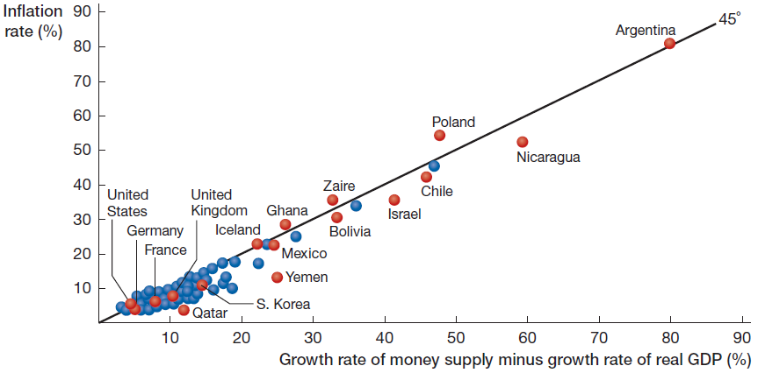
Para, Fiyatlar, ve GSYİH
Paranın Miktar Teorisinin Uzun dönemli Öngörüsüne Dair Test

Slide 26
Enflasyon
Enflasyon
Fiyatlarda artış gözlendiğinde
Deflasyon
Fiyatlarda düşüş gözlendiğinde (negatif enflasyon).
Hiperenflasyon
Fiyatların çok kısa dönemlerde aniden aşırı yükseldiği durum.

Slide 27
Enflasyon
Beklenmeyen enflasyon sürecinde kazananlar kaybedenler?
Kazananlar:
Sabit faiz haddiyle ipotekle ev kredisi alanlar
Hissedarlara enflasyona endekslenmemiş paylar ödeyen firma sahipleri

Slide 28
Enflasyon
Kaybedenler:
Sabit faizle kredi ödemesi alan banka
Enflasyona endeksli olmayan emekli maaşı alan emekliler
Sabit ücretliler

